Slide 1


Chrome 扩展更新
与 MV3 介绍
韩国恺 GDG & GDE
https://guokai.dev
han.guokai@gmail.com
2023/11/19
Beijing

Slide 2
个人介绍
北京GDG组织者, 2013
Dart(Web) GDE, 2013
Web(Browser Extensions) GDE, 2023
技术分享近 20 场，活动组织近 40 场
主办过 DevFest 13/14/15/16/19/21/23

Slide 3
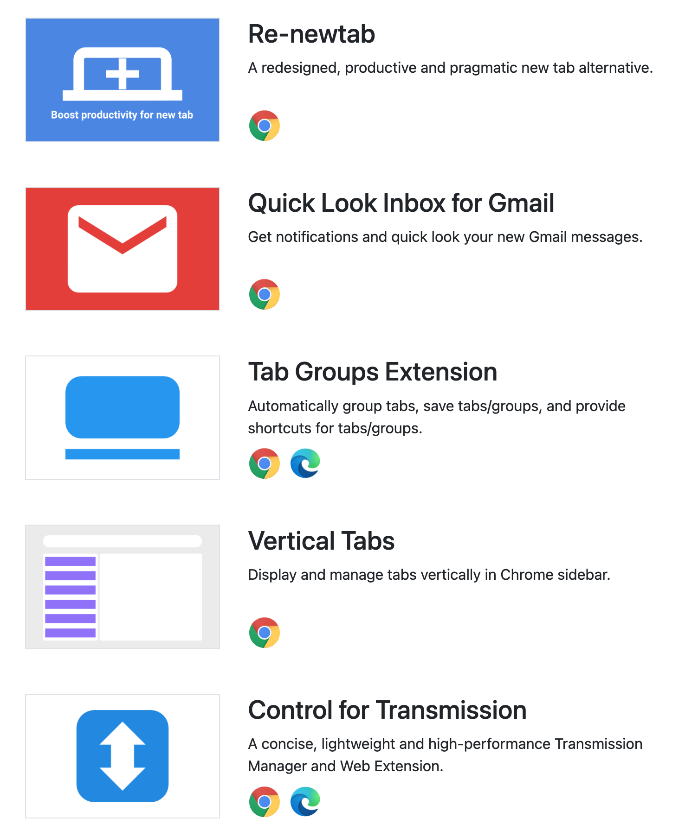
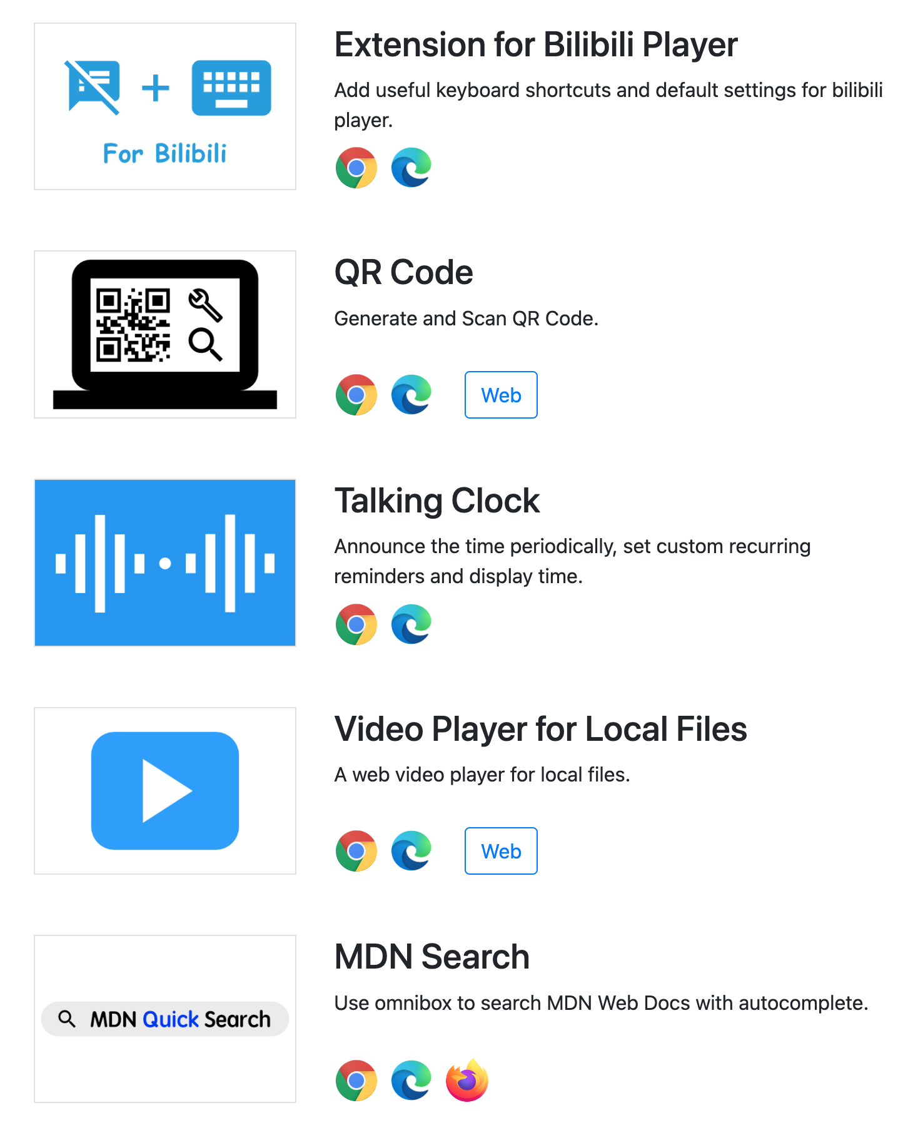

Slide 4
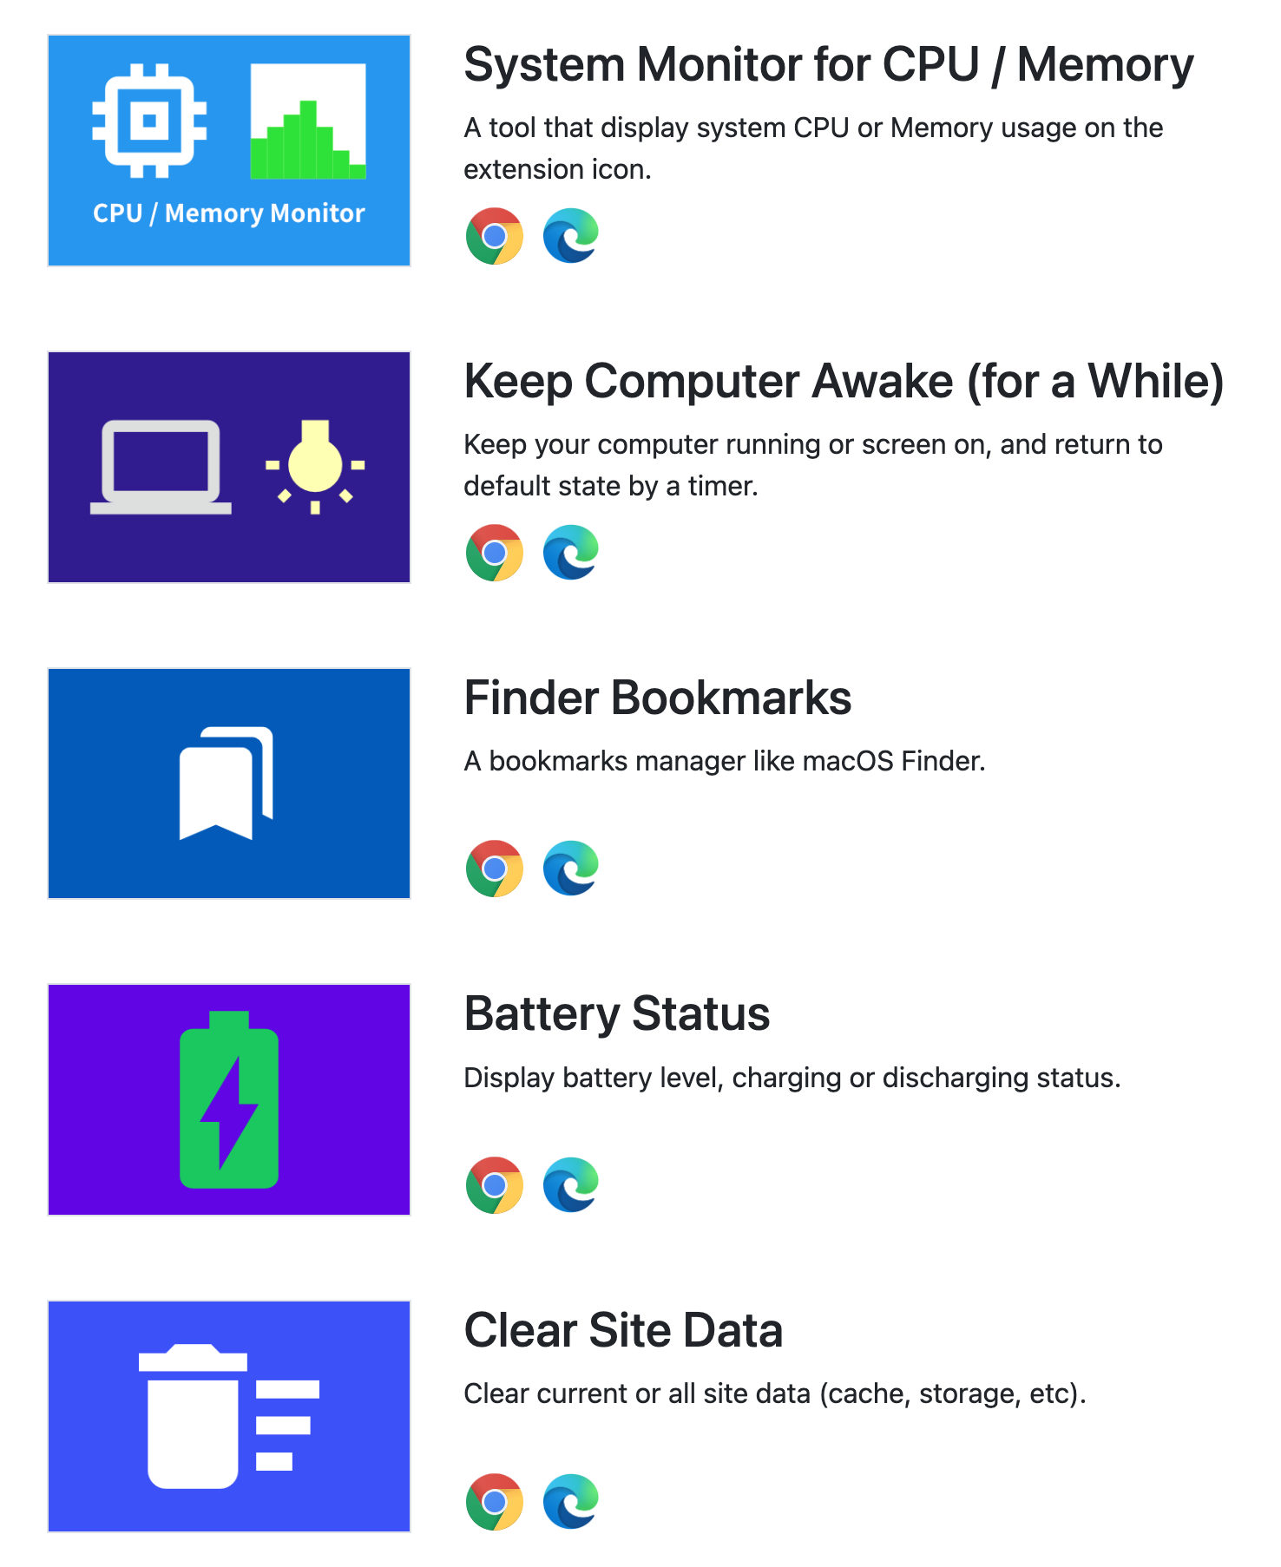
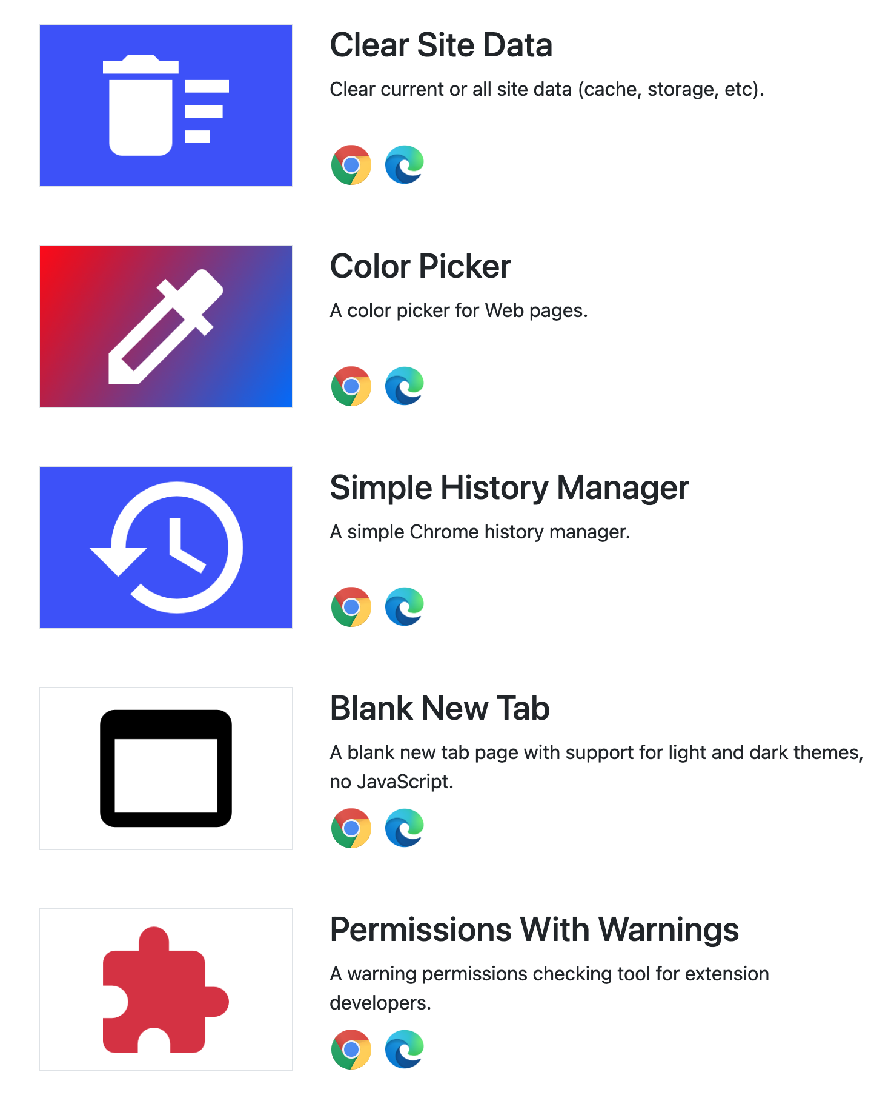

Slide 5
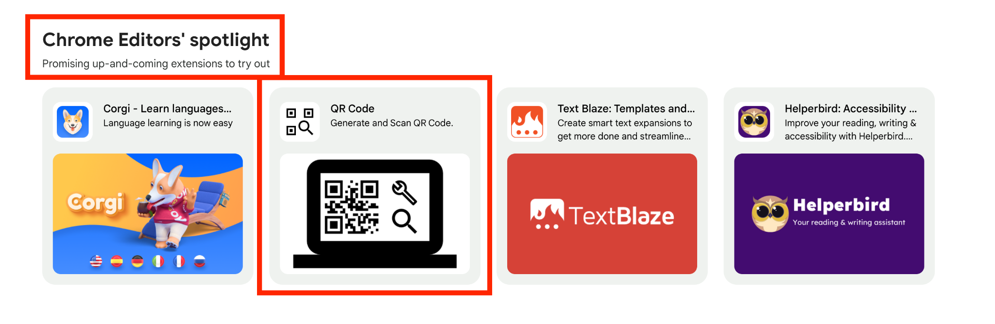
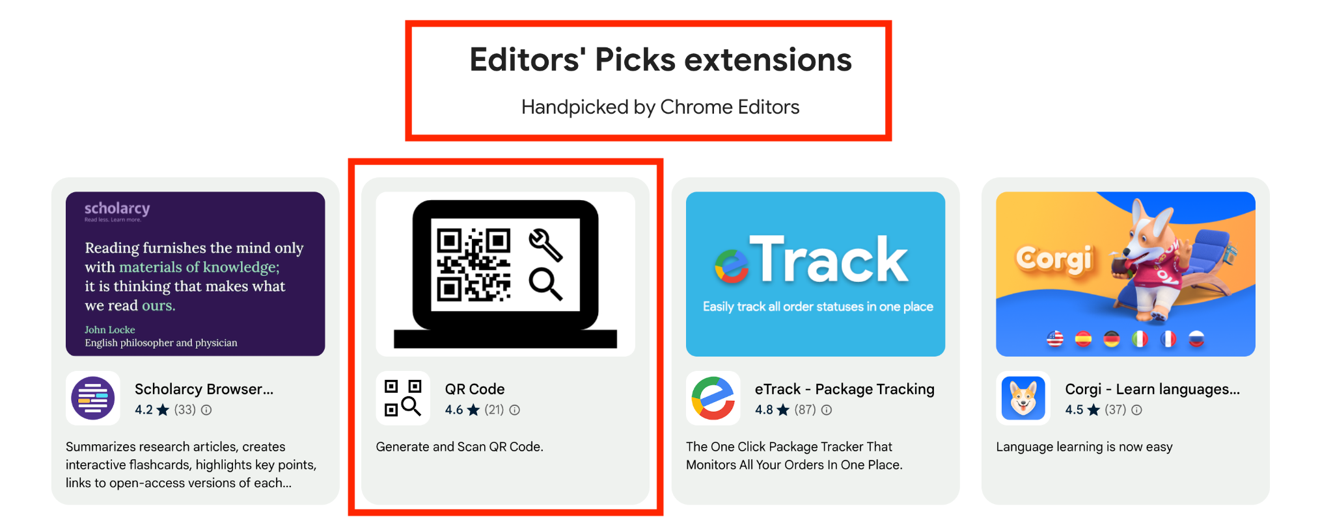

Slide 6
Chrome 扩展
发展历史

Slide 7
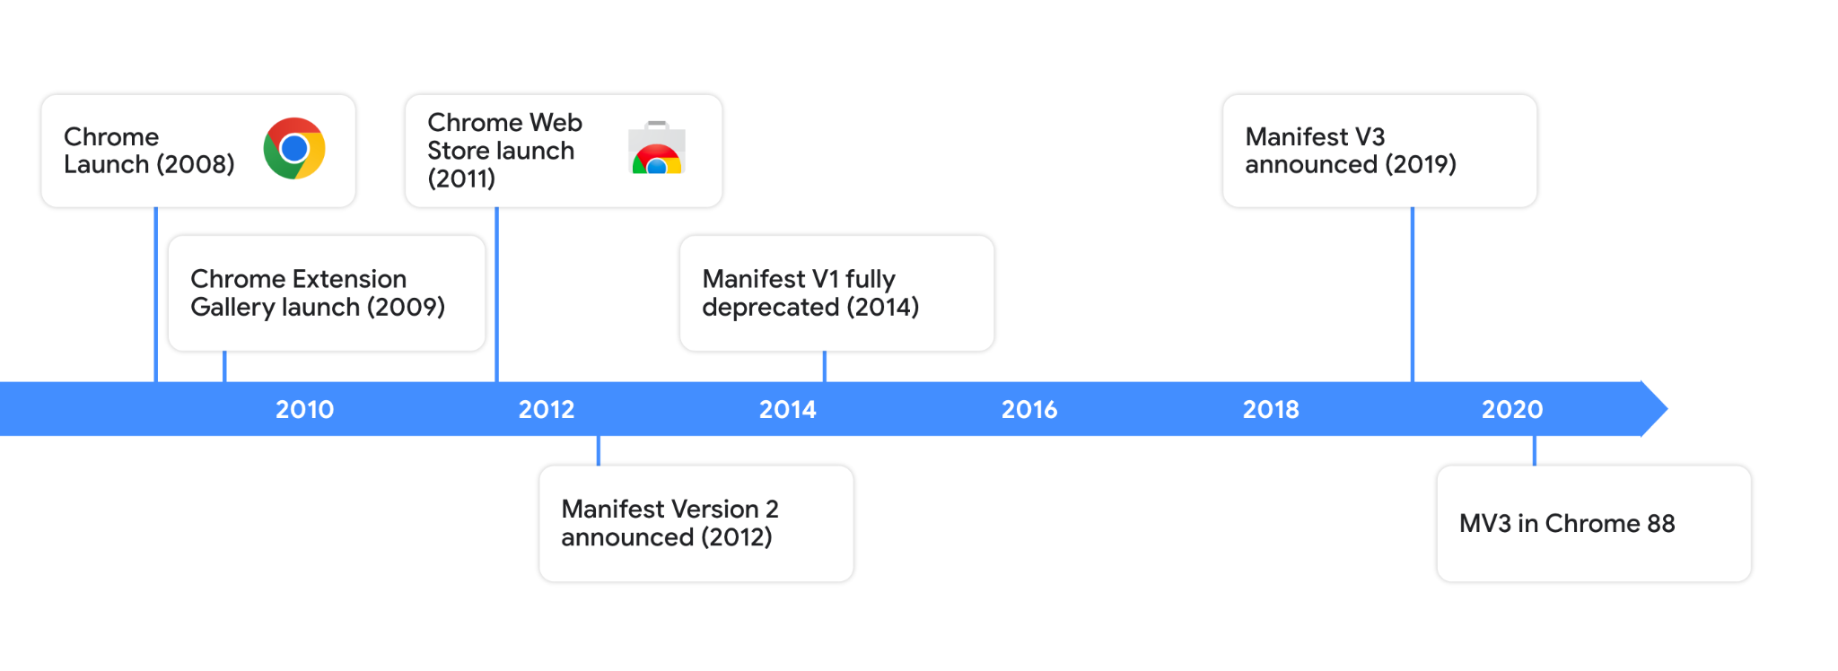

Slide 8

Manifest V3
带来的变化

Slide 9
禁止任何远程代码
Remotely Hosted Code ❌
所有代码均要打包到扩展中
例外：sandbox iframe

Slide 10
禁止动态生成代码
String as Code ❌
代码只能是静态的 js 文件或 function

Slide 11
CSP 声明与限制
// MV2
"content_security_policy": "default-src 'self'"
// MV3
"content_security_policy": {
"extension_pages": "default-src 'self'",
"sandbox": "..."
}

Slide 12
CSP 声明与限制
浏览器通过 CSP 强制限制了远程代码与动态代码
// MV3 默认
"content_security_policy": {
"extension_pages": "script-src 'self'; object-src 'self';"
}
// MV3 最大允许
"content_security_policy": {
"extension_pages": "script-src 'self' 'wasm-unsafe-eval'; object-src 'self';"
}
* http://localhost:* http://127.0.0.1:*

Slide 13
WebAssembly in MV3
CSP 中添加 wasm-unsafe-eval 才能执行
WebAssembly.instantiateStreaming(source, importObject)
Chrome 102

Slide 14
网络拦截 API
MV2
MV3
webRequestBlocking
declarativeNetRequest
* webRequest 非 blocking 的部分依然可用

Slide 15
Background 后台
MV2
MV3
Background Page
Service Worker
event page
persistent page

Slide 16
Popup API
MV2
MV3
chrome.browserAction
chrome.pageAction
chrome.action

Slide 17
Commands API (快捷键)
API 基本不变，但是初期在 MV3 上存在很多 bug ，现已修复。
MV2
MV3
_execute_browser_action
_execute_page_action
_execute_action

Slide 18
向页面注入代码
MV2
MV3
tabs.executeScript()
tabs.insertCSS()
scripting.executeScript()
scripting.insertCSS()

Slide 19
host permissions 分离
MV2
MV3
{
"permissions": [
"tabs"
],
"optional_permissions": [
"bookmarks"
],
"host_permissions": [
"https://www.blogger.com/",
],
"optional_host_permissions": [
"*://*/*",
]
}
{
"permissions": [
"tabs",
"https://www.blogger.com/",
],
"optional_permissions": [
"bookmarks",
"*://*/*",
]
}
Chrome 102

Slide 20
Favicon API
Chrome 104
// MV2
'chrome://favicon/size/16@2x/' + url
// MV3
chrome-extension://<id>/_favicon/?pageUrl=url&size=32

Slide 21
Why MV3?

Slide 22
Why MV3?
隐私、安全、性能

Slide 23
Why MV3?
2022年初已禁止提交新的 MV2 扩展！
很多新的 API 功能只支持 MV3 ！
现有 MV2 扩展也将在未来停止支持！

Slide 24
最新淘汰时间表 (官方 2023/11/16 发布)
2024年6月，Chrome 127 开始。Dev, Canary, Beta 版的 Chrome 将禁用 MV2 ，无法从商店安装 MV2 扩展。
企业安装策略可以延长一年。
建议开发者：2024年6月之前升级到 MV3

Slide 25
新功能！
New APIs

Slide 26
大量 API 开始陆续支持 Promise
Chrome 88+
chrome.browsingData
chrome.commands
chrome.contentSettings
chrome.debugger
chrome.downloads
chrome.fontSettings
chrome.history
……
Chrome 96+
Chrome 100+

Slide 27
two ways import in service worker
// in manifest.json
"background": {
"service_worker": "sw.js"
}
// in sw.js
importScripts('a.js', 'b.js');
// in manifest.json
"background": {
"service_worker": "sw.js",
"type": "module"
}
// in sw.js
import * as myModule from "module-name.js";
Chrome 88
Chrome 92

Slide 28
Declarative Net Request API
Chrome 84
基于规则的网络请求修改：
allow, block, redirect, modify
静态声明 或 动态更新

Slide 29
chrome.action API
Chrome 88
action.getUserSettings()
Chrome 91
action.isEnabled()
action.getBadgeTextColor()
action.setBadgeTextColor()
Chrome 110

Slide 30
chrome.scripting API
scripting.executeScript()
scripting.insertCSS()
scripting.registerContentScripts()
动态注册 content scripts
Chrome 88
Chrome 96

Slide 31
content scripts 新功能
动态注册 content scripts
manifest 声明式新增：
"match_origin_as_fallback"
"world": ISOLATED | MAIN
Chrome 96
Chrome 99
Chrome 111

Slide 32
Web Accessible Resources
新增："use_dynamic_url"
{
"web_accessible_resources": [
{
"resources": [ "test1.png", "test2.png" ],
"matches": [ "https://resources-1.glitch.me/*" ]
}, {
"resources": [ "test3.png", "test4.png" ],
"matches": [ "https://resources-2.glitch.me/*" ],
"use_dynamic_url": true (尚未实现)
}
],
}

Slide 33
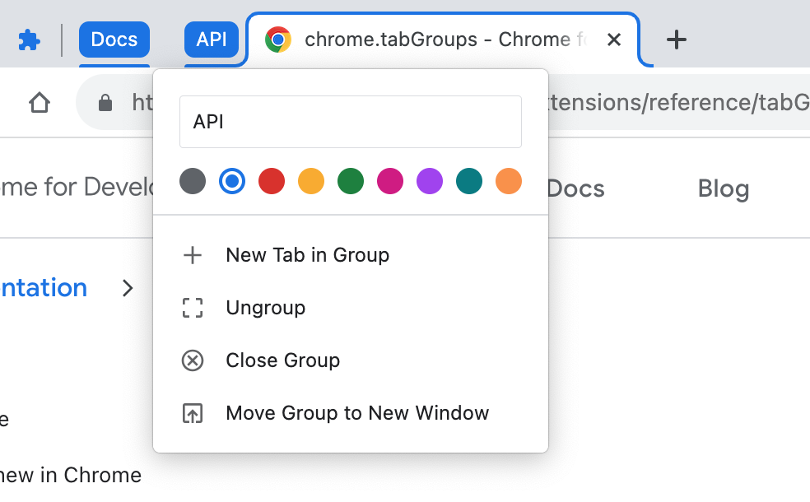
Tab Group API
Chrome 89

Slide 34
chrome.storage API
storage.session 内存存储
Chrome 102
存储大小
storage.session 1 MB → 10 MB
storage.local 5 MB → 10 MB
Chrome 112
Chrome 114

Slide 35
Omnibox API in MV3
Chrome 102
功能没有变化，但是 102 之前不支持

Slide 36
Offscreen Document API
Chrome 109
用途：补充 service worker 缺少的功能
功能：
支持 DOM
无时间限制（除 AUDIO_PLAYBACK Reason)
仅 chrome.runtime 扩展 API 可用

Slide 37
Offscreen Document API
Chrome 109
New Reason: 'WORKERS'|'LOCAL_STORAGE'
Multiple Reasons
New Reason: 'GEOLOCATION'
Chrome 114
Chrome 115
Chrome 116

Slide 38
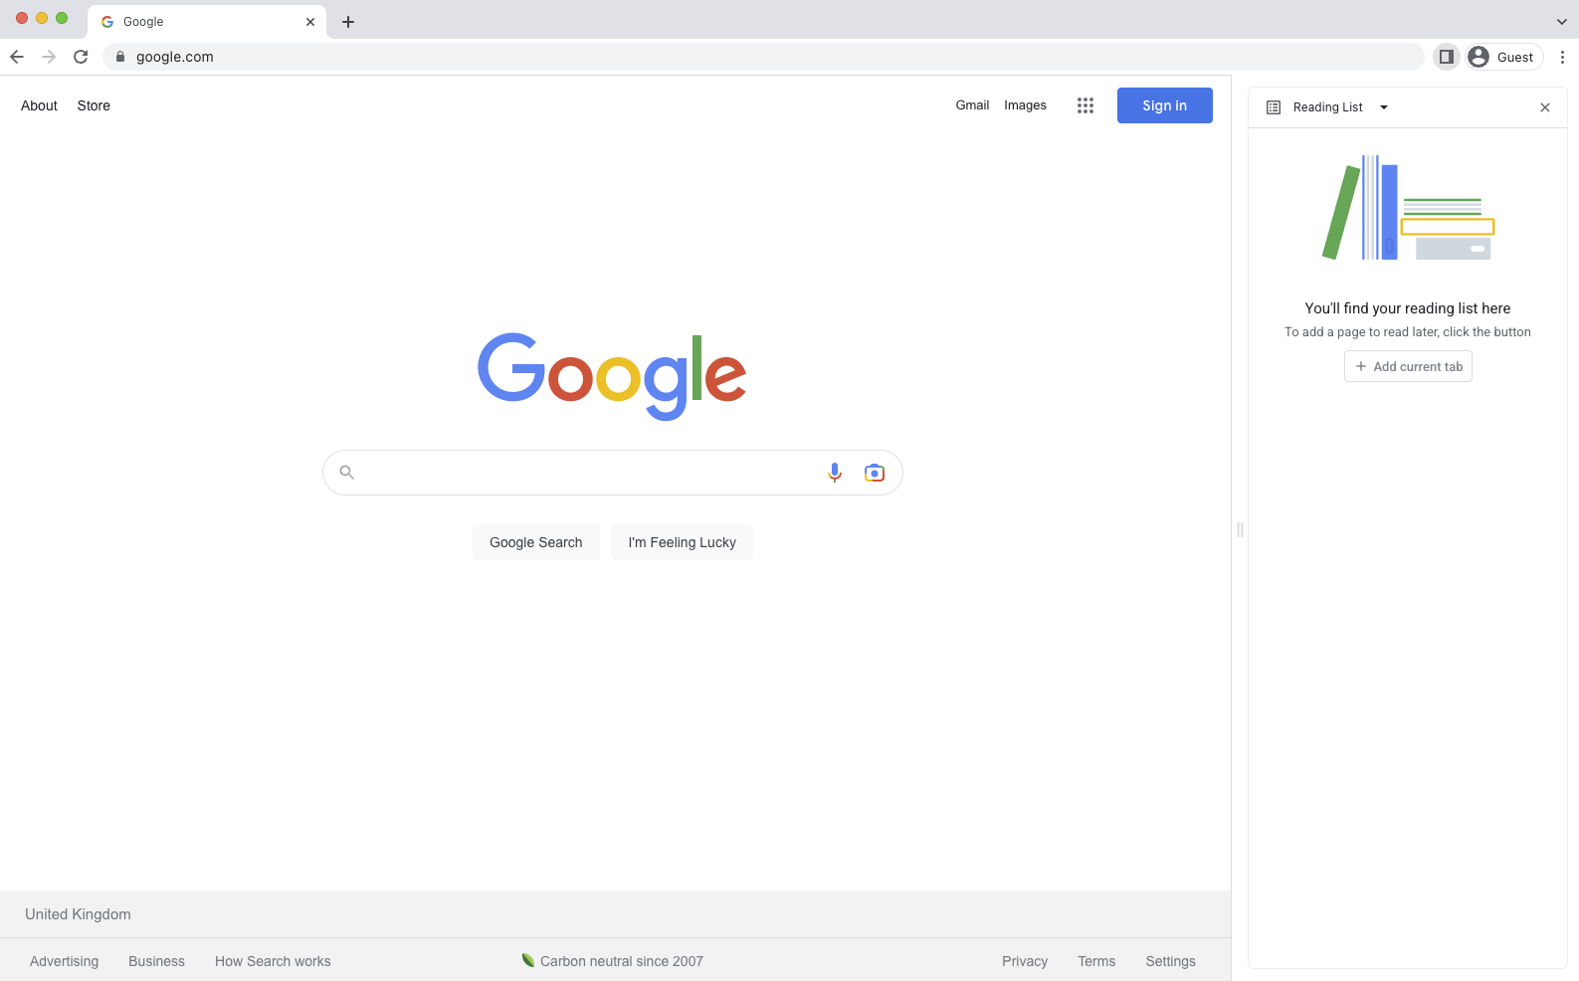

Side Panel API
Chrome 114
侧边栏 API

Slide 39
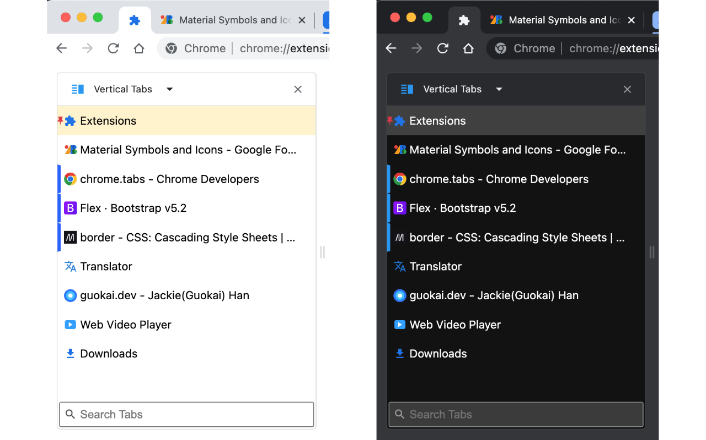

Slide 40
Side Panel API
Chrome 114
sidePanel.open()
Chrome 116
chrome.contextMenus.onClicked.addListener((info, tab) => {
if (info.menuItemId === 'openSidePanel') {
chrome.sidePanel.open({ windowId: tab.windowId });
}
});

Slide 41
runtime.getContexts()
Chrome 116
ContextType："TAB"｜"POPUP"｜"BACKGROUND"｜
"OFFSCREEN_DOCUMENT"｜"SIDE_PANEL"
contextId, documentId,
documentOrigin, documentUrl,
frameId, incognito, windowId, tabId

Slide 42
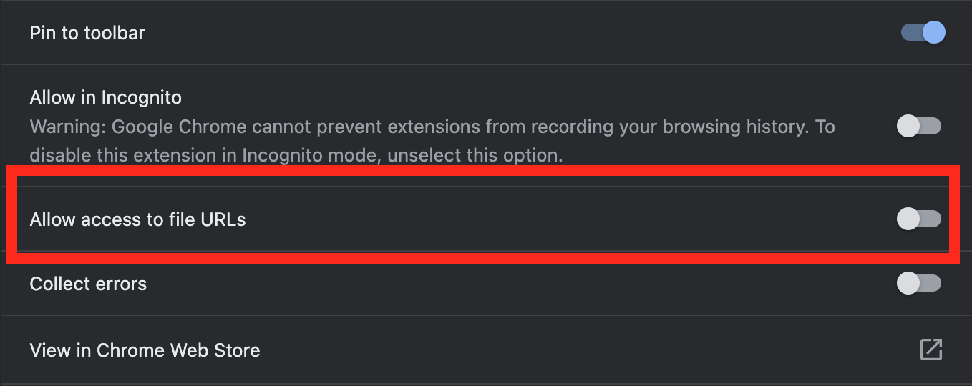
Open file:// URL 需要用户手工开启 "Allow access to file URLs"选项
Chrome 118

Slide 43
Open file:// URL 需要用户手工开启 "Allow access to file URLs"选项
Chrome 118
注意：从 Web Store 安装的扩展中默认不显示该选项
"optional_host_permissions": [ "file:///*" ]

Slide 44
Downloads API
Chrome 105
显示或隐藏 download UI
downloads.setUiOptions() 取代 setShelfEnabled()

Slide 45
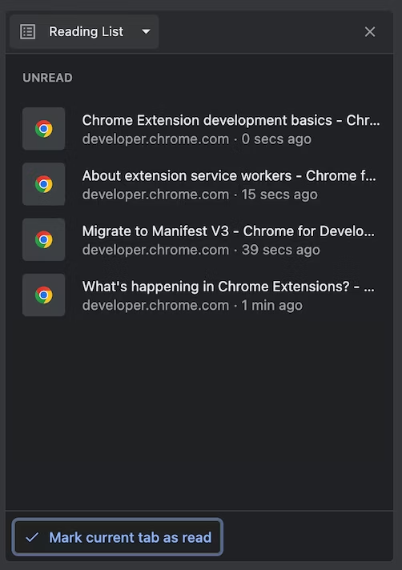
Reading List API
Chrome 120
浏览器侧边栏自带的一个功能
类似书签
有已读、未读状态
API 支持增删改查

Slide 46
User Scripts API
Chrome 120
chrome.userScripts.register([{
id: 'test',
matches: ['*://*/*'],
js: [{code: 'alert("Hi!")'}],
runAt: 'document_idle',
world: 'USER_SCRIPT' or 'MAIN'
}]);

Slide 47
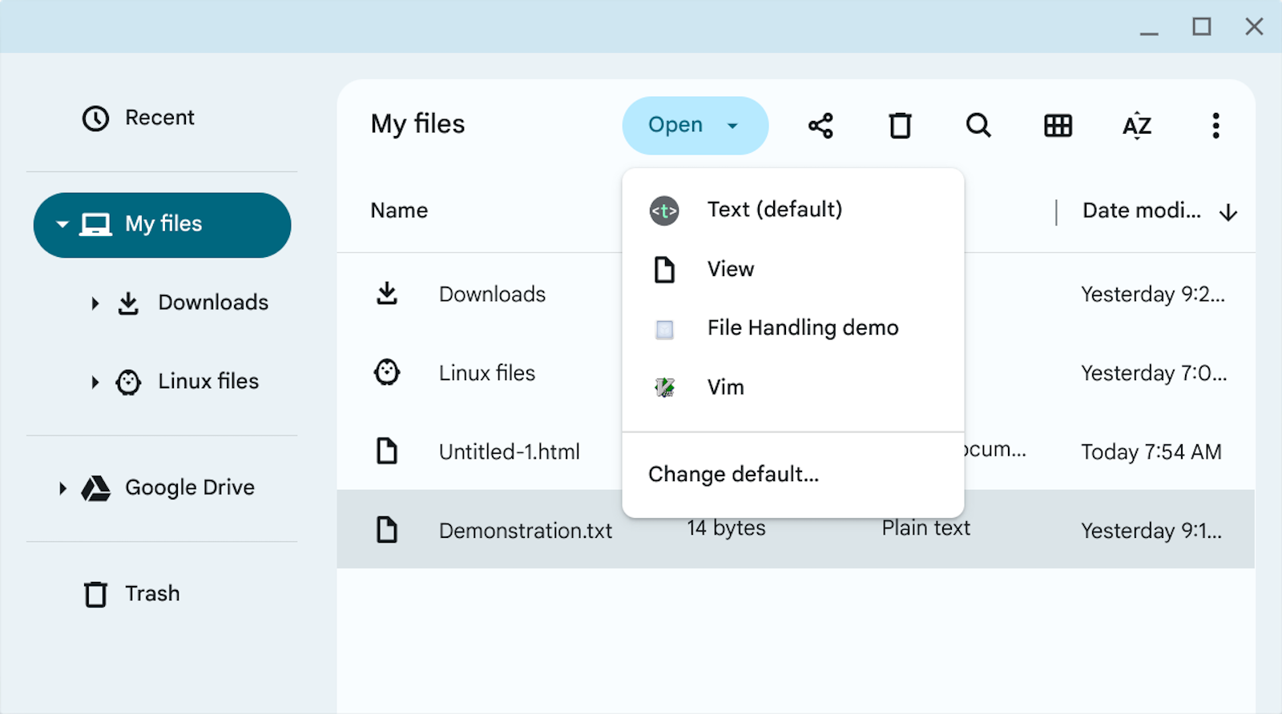
File handling on Chrome OS
Chrome 120
Notes:
https://developer.chrome.com/docs/extensions/mv3/file_handling/

Slide 48
File handling on Chrome OS
Chrome 120
"file_handlers": [
{
"action": "/open_text.html",
"name": "Plain text",
"accept": {
"text/plain": [".txt"]
}
"launch_type": "single-client"
}
]
类似 PWA
Notes:
https://developer.chrome.com/docs/extensions/mv3/file_handling/

Slide 49
Alarm API
最小触发时间：1分钟 → 30秒
Chrome 120
chrome.alarms.create('demo-alarm', {
periodInMinutes: 0.45
});

Slide 50
service worker lifetime 改进
早期生命周期方面存在一些问题，导致随机、难以复现的 bug
目前已做了一些改进，并放宽了限制

Slide 51
在 manifest 中设置最低版本
{
"minimum_chrome_version": "107.0.5304.87",
}

Slide 52
Extension Update Testing Tool
扩展升级测试工具
https://github.com/GoogleChromeLabs/extension-update-testing-tool

Slide 53

Chrome Web Store 更新

Slide 54
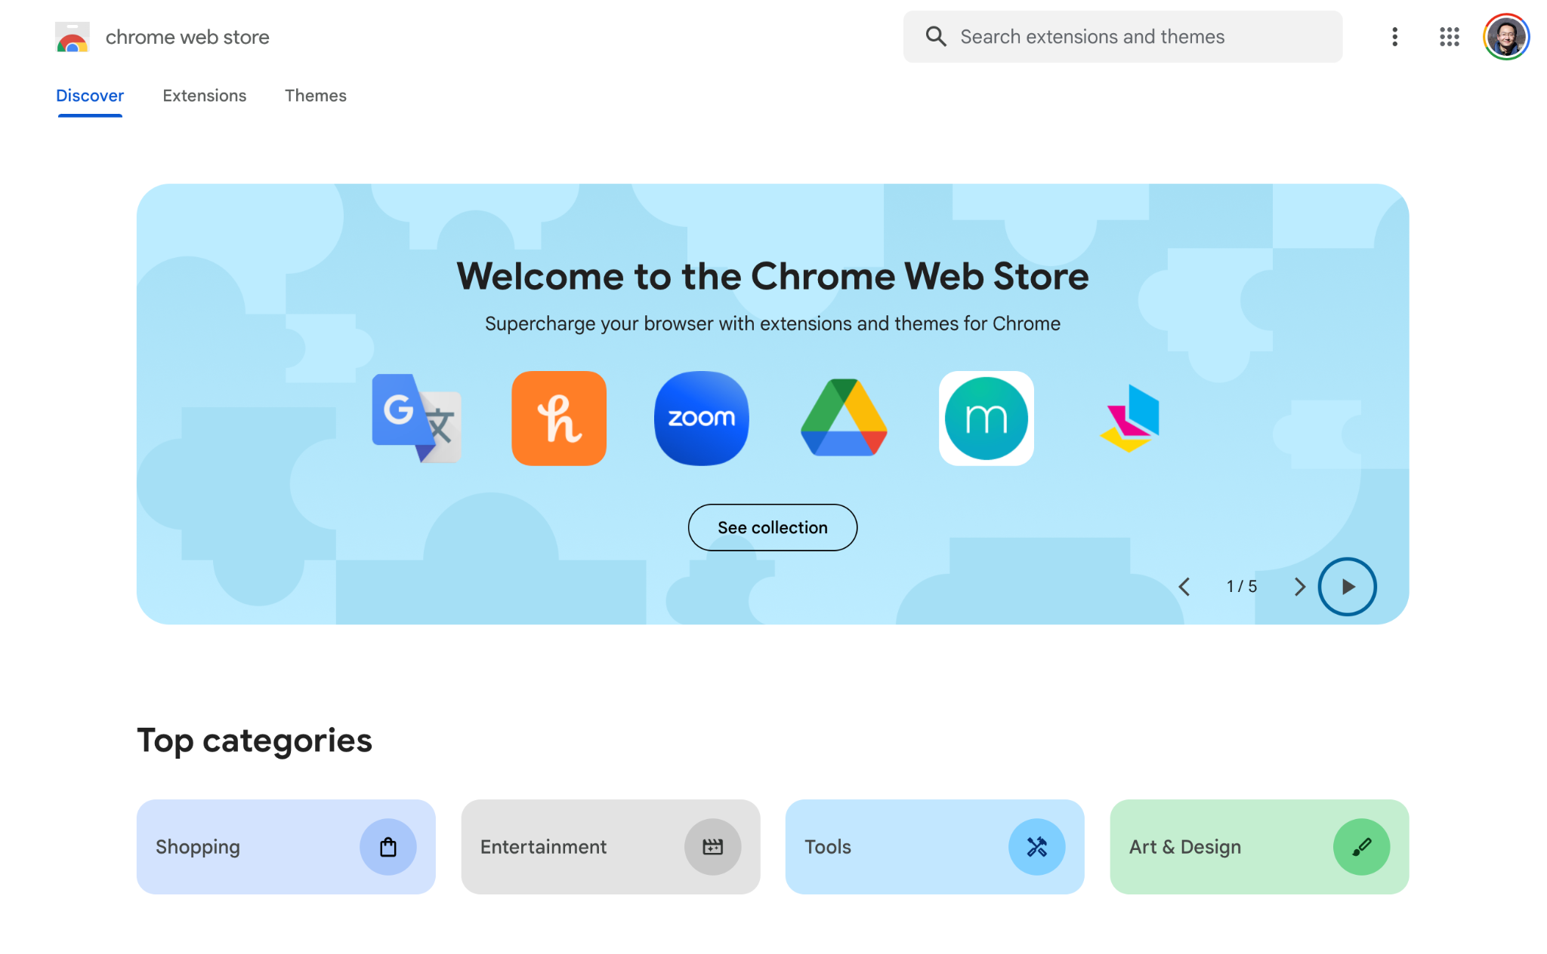
https://chromewebstore.google.com/
新
版

Slide 55
新版 Web Store
真正支持 1280x800 高清截图，过去只显示 640x400
扩展分类调整了
搜索提示改进

Slide 56
上架注意
开始做之前先看一遍 Policy，否则可能无法上架。
规则很多、很严！
比如 single purpose、隐私策略、压缩代码（但不能混淆代码）等

Slide 57
资源与社区
官方文档和示例
developer.chrome.com/docs/extensions/
Chrome 扩展邮件列表groups.google.com/a/chromium.org/g/chromium-extensions
WebExtensions Community Group (WECG)
github.com/w3c/webextensions

Slide 58
反馈与支持
提交 Bug
bugs.chromium.org/p/chromium/issues/list
Web Store 支持
support.google.com/chrome_webstore/contact/one_stop_support

Slide 59
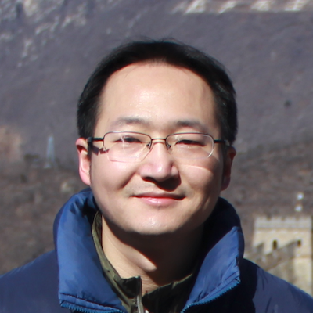
Thank You
韩国恺 GDG & GDE
https://guokai.dev
han.guokai@gmail.com
2023/11/19

